Slide 1
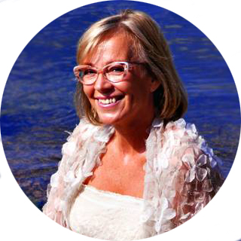
“Kun yrityksen idea on päässä, käytännön toteuttaminen melko helppoa.”
Lue Maaritin tiestä yrittäjyyteen
“Usko itseen ja halu toteuttaa itseään voitti pelon.”
Lue Maaritin tiestä yrittäjyyteen

